Slide 2
測站分組
組別 | 意義 |  | 測站
A | 都市(人口密度>=5000人/km2) |  | 板橋 臺北 基隆 臺中 臺南 永康 高雄
B | 鄉村(人口密度<5000人/km2)
 | B1 | 西部 | 新竹 淡水 新屋 梧棲 嘉義 恆春
 | B2 | 東部 | 花蓮 蘇澳 宜蘭 大武 成功 臺東
C | 山區(海拔>600m) |  | 鞍部 竹子湖 阿里山 玉山 日月潭
D | 離島 |  | 彭佳嶼 東吉島 蘭嶼 馬祖 金門 澎湖

Slide 3
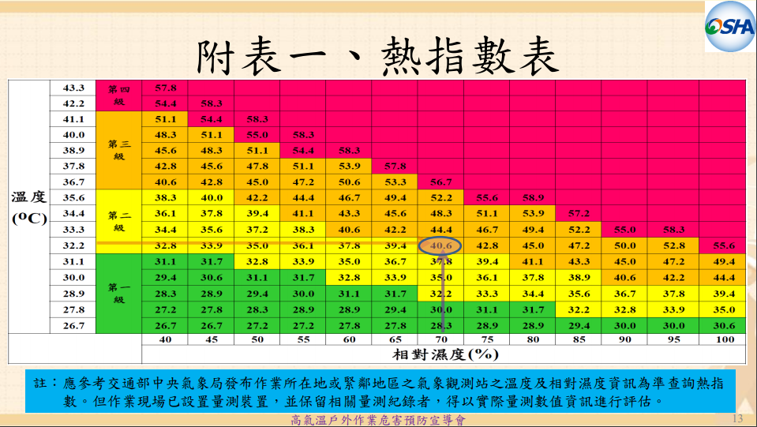

Slide 4
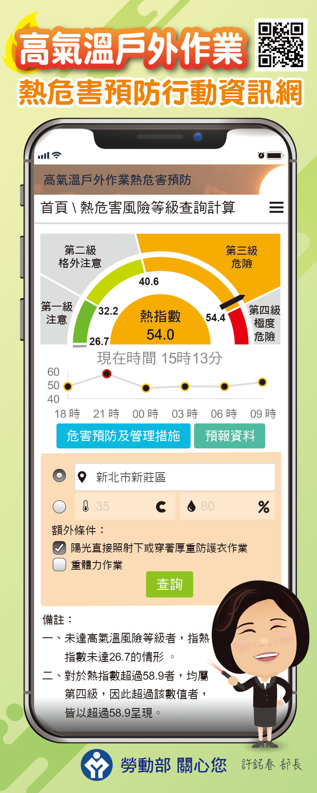
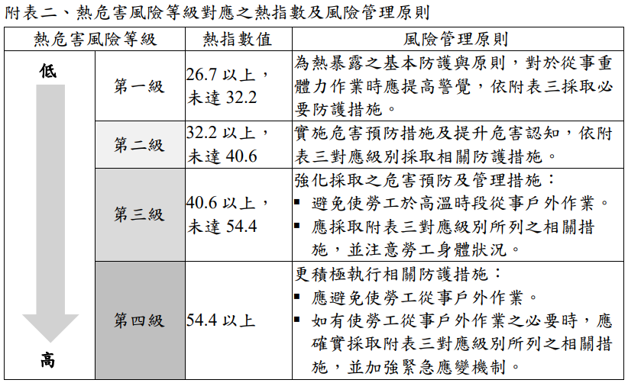
高氣溫戶外作業勞工熱危害預防指引

Slide 5
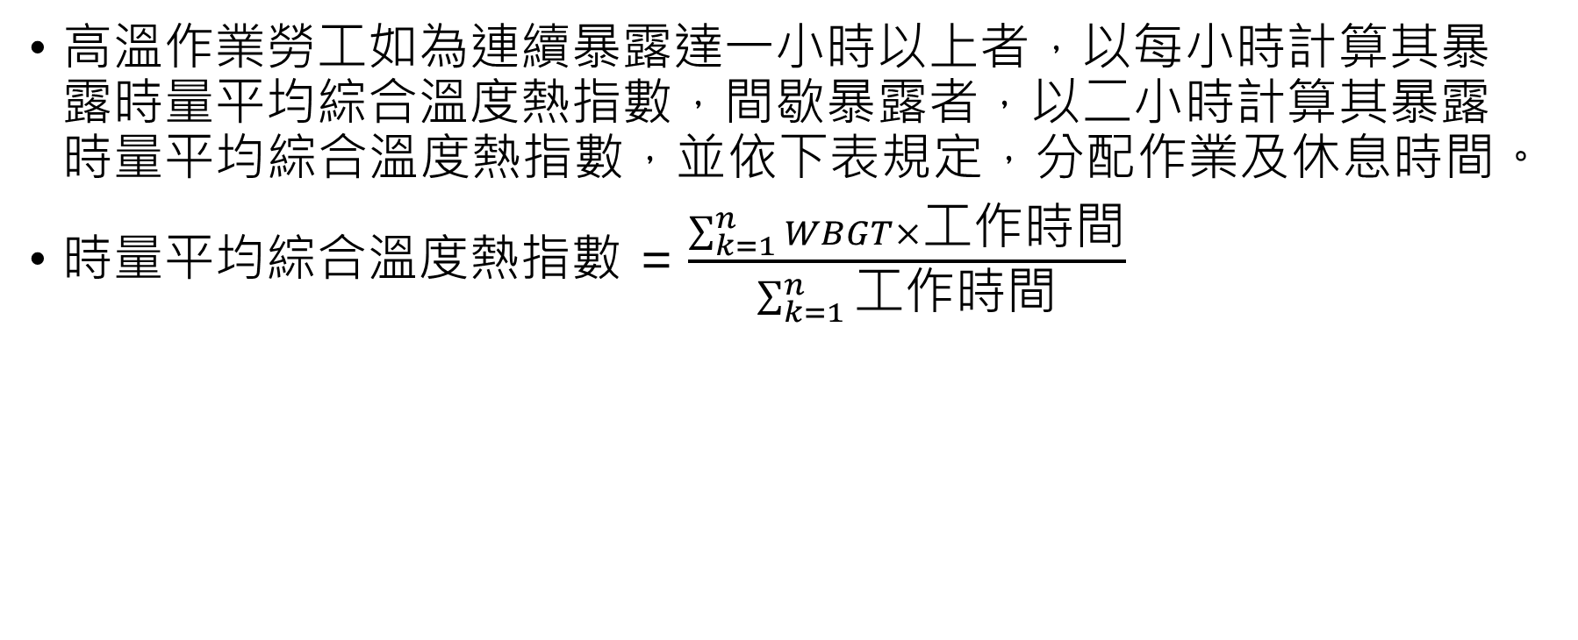
高溫作業勞工作息時間標準
高溫作業勞工如為連續暴露達一小時以上者，以每小時計算其暴露時量平均綜合溫度熱指數，間歇暴露者，以二小時計算其暴露時量平均綜合溫度熱指數，並依下表規定，分配作業及休息時間。
時量平均綜合溫度熱指數 = $\frac{\sum_{k=1}^{n}{WBGT×工作時間}}{\sum_{k=1}^{n}{工作時間}}$
時量平均綜合 溫度熱指數值℃ | 輕工作 | 30.6 | 31.4 | 32.2 | 33.0
 | 中度工作 | 28.0 | 29.4 | 31.1 | 32.6
 | 重工作 | 25.9 | 27.9 | 30.0 | 32.1
每小時作息時間比例 |  | 連續作業 | 75%作業 25%休息 | 50%作業 50%休息 | 25%作業 75%休息

Slide 6
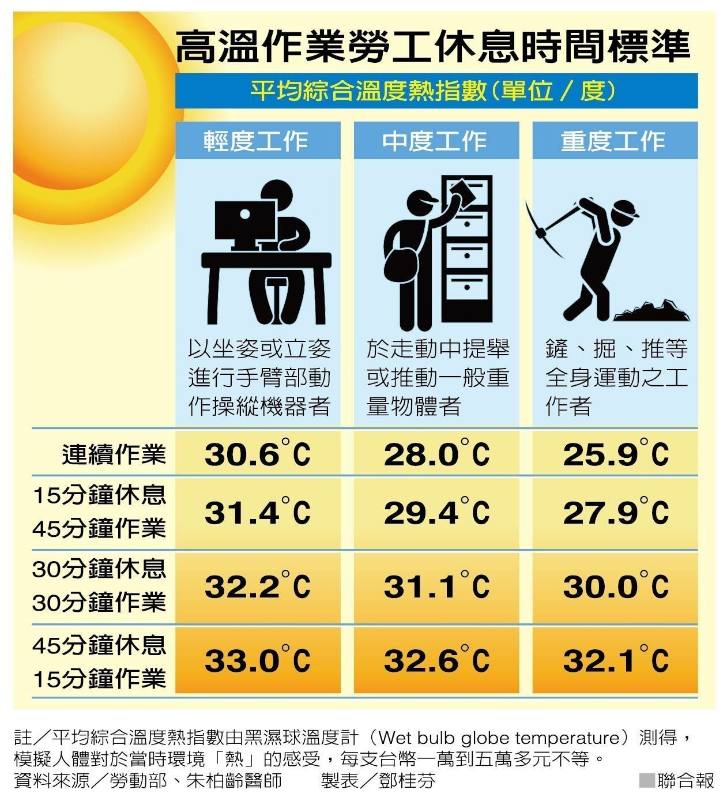

Slide 7
歷年全台每小時休息時間趨勢

Slide 8
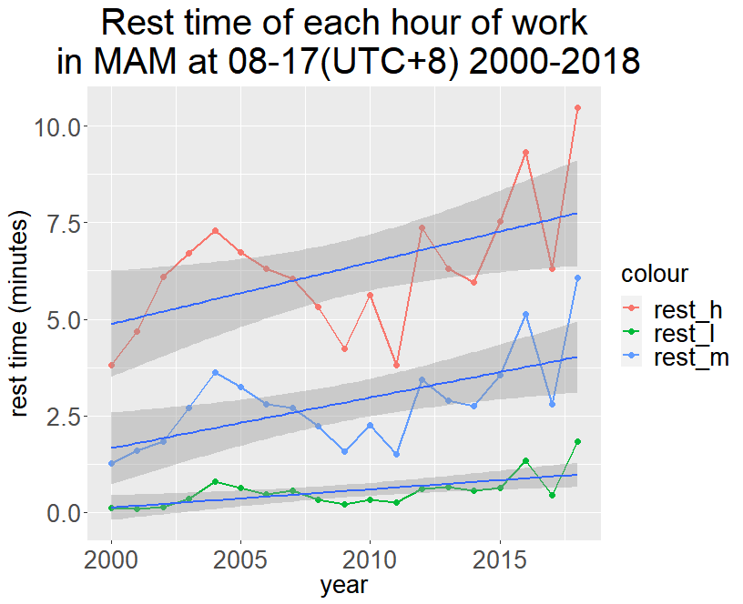
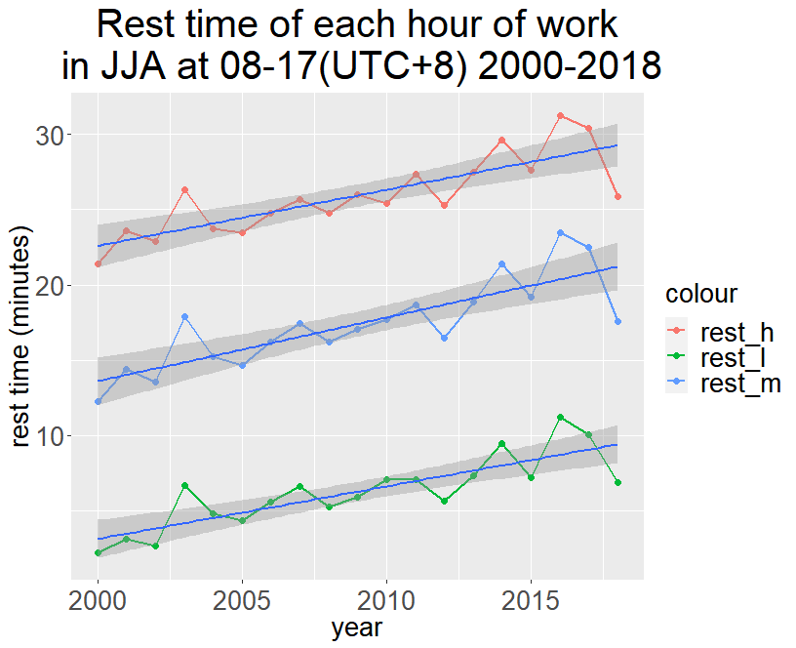
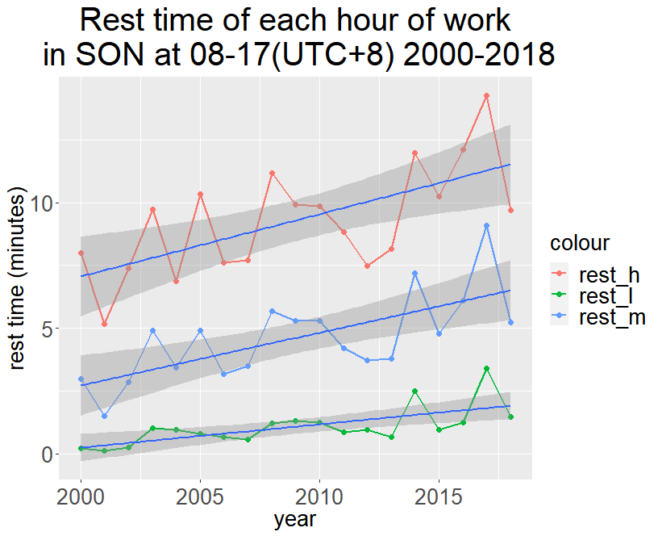
2000-2018 08-17(UTC+8)全台平均每小時休息時間(分鐘)
以各季節畫圖，工作強度分組

Slide 9
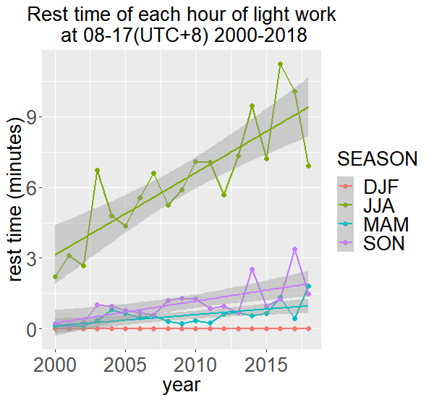
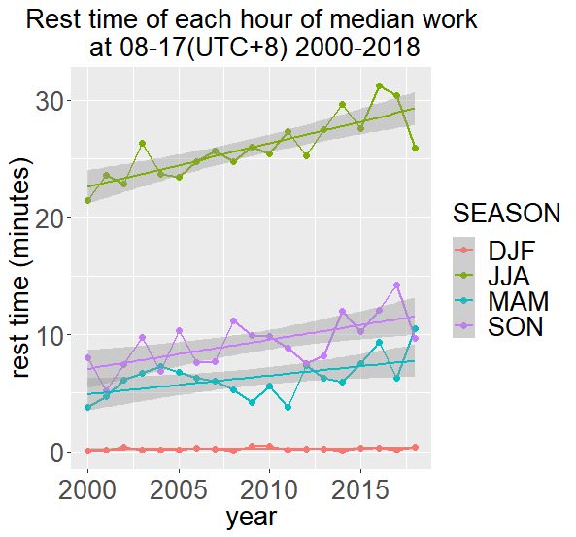

2000-2018 08-17(UTC+8)全台平均每小時休息時間(分鐘)
以工作強度畫圖，各季節分組

Slide 10
歷年各組測站每小時休息時間趨勢

Slide 11
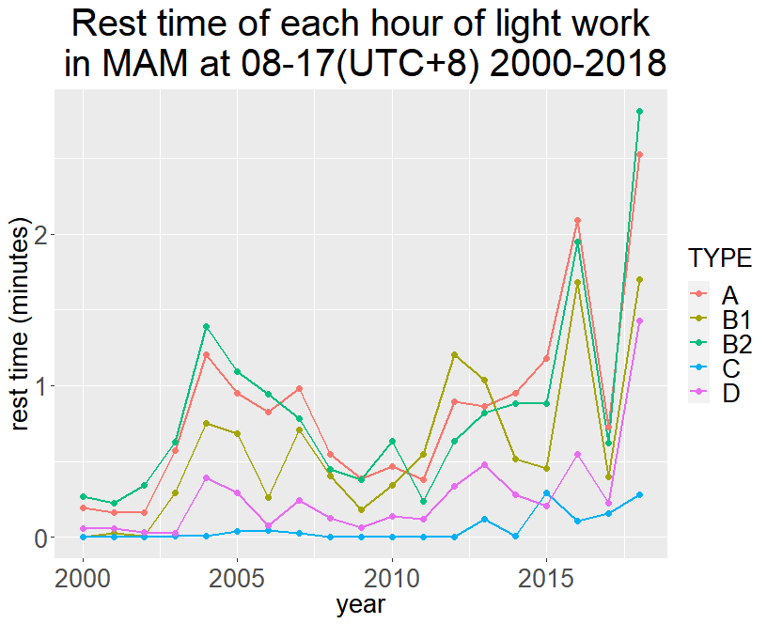
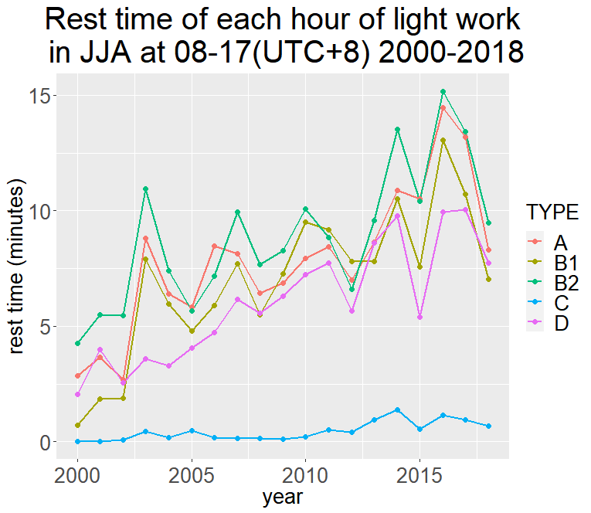
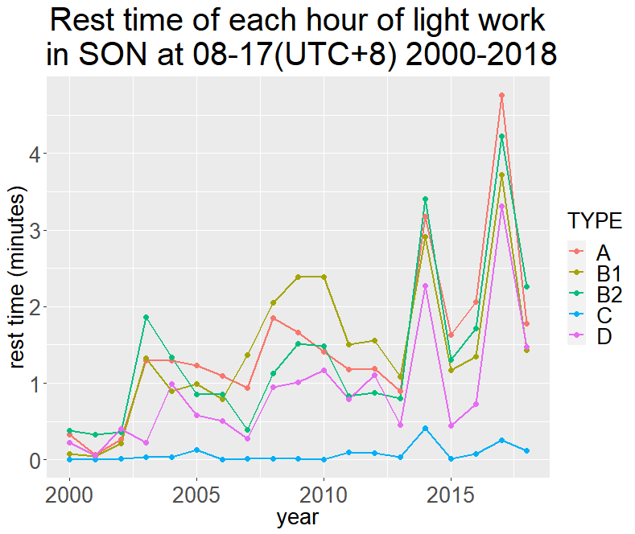
2000-2018 08-17(UTC+8)輕工作各組測站平均每小時休息時間(分鐘)

Slide 12
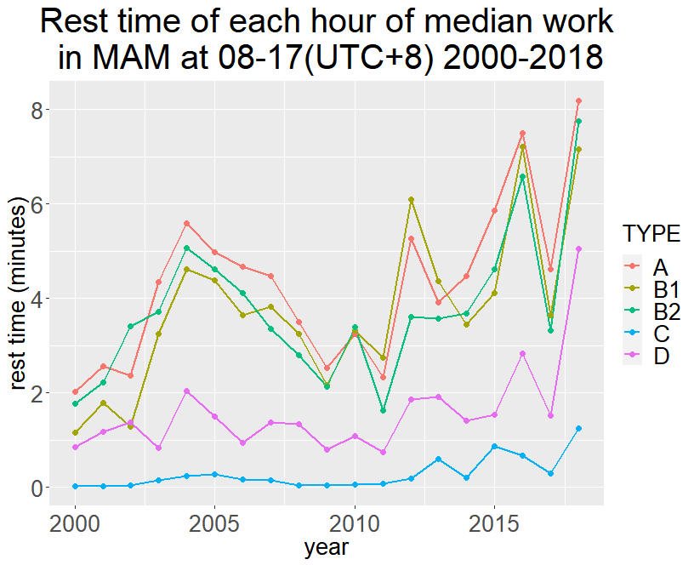
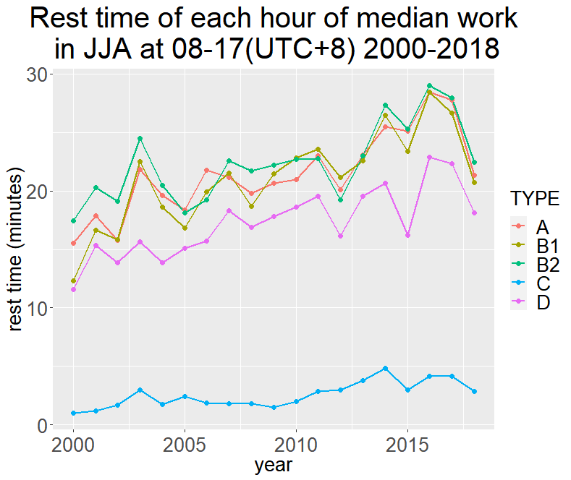
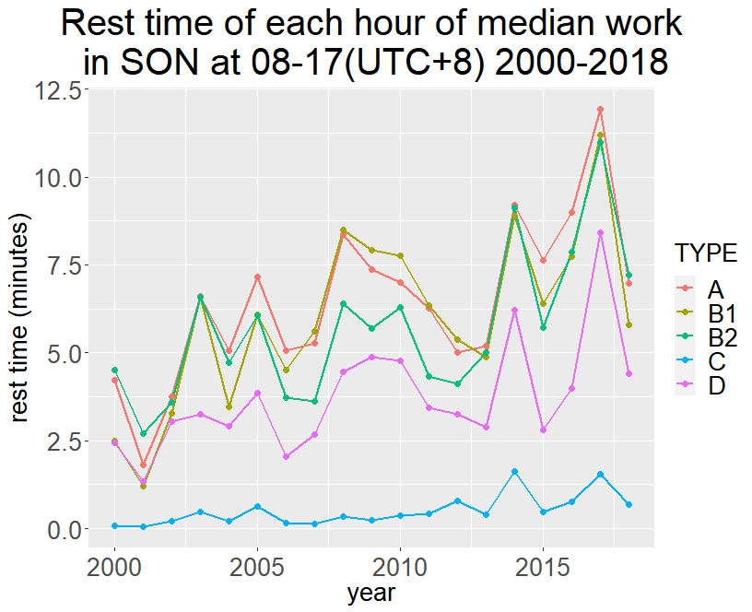
2000-2018 08-17(UTC+8)中工作各組測站平均每小時休息時間(分鐘)

Slide 13
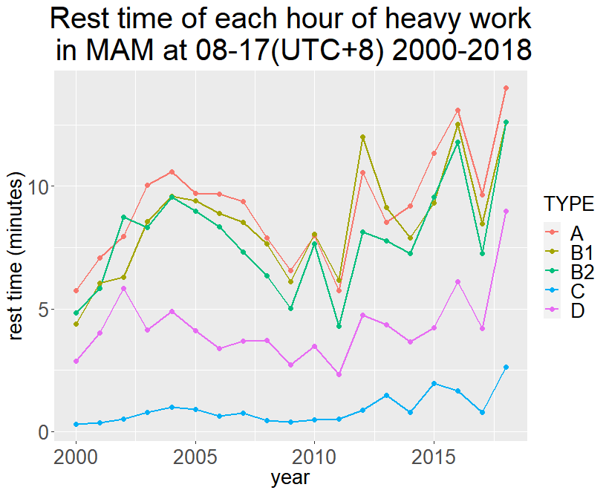
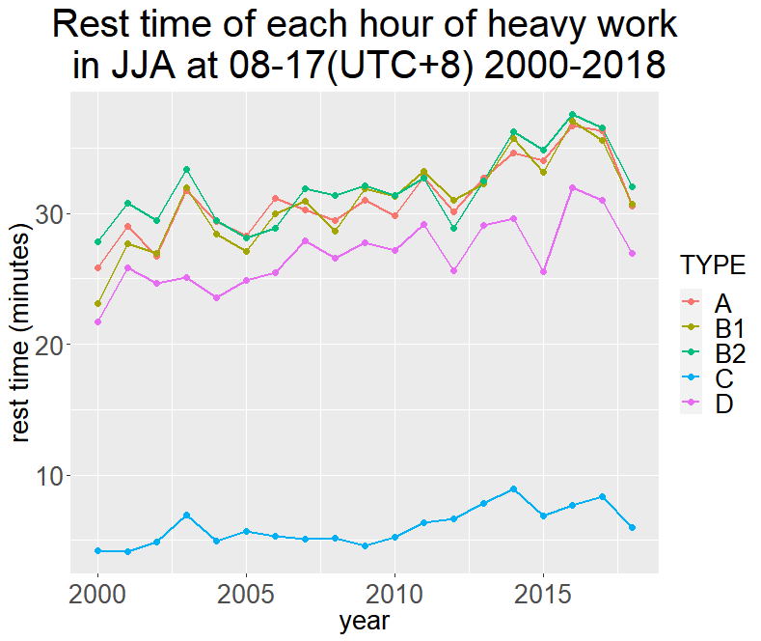
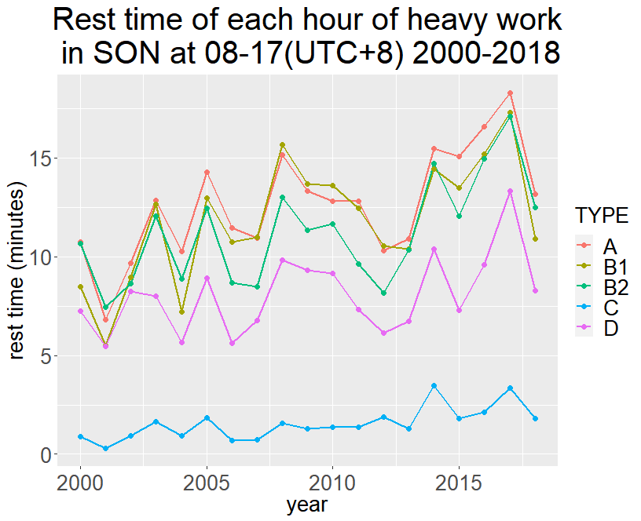
2000-2018 08-17(UTC+8)重工作各組測站平均每小時休息時間(分鐘)

Slide 14
歷年台北、高雄、花蓮測站每小時休息時間趨勢

Slide 15
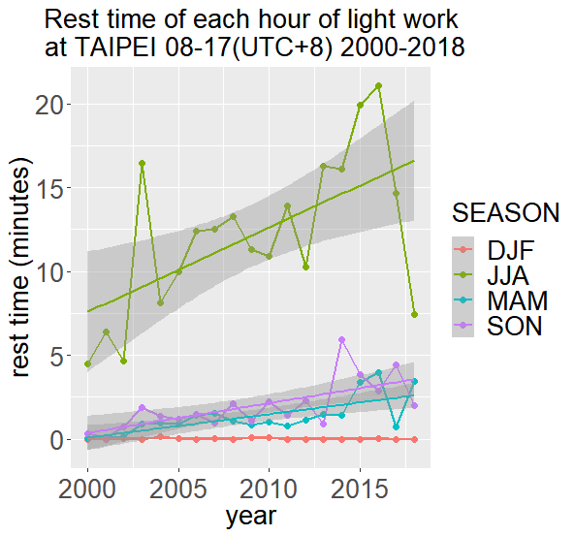
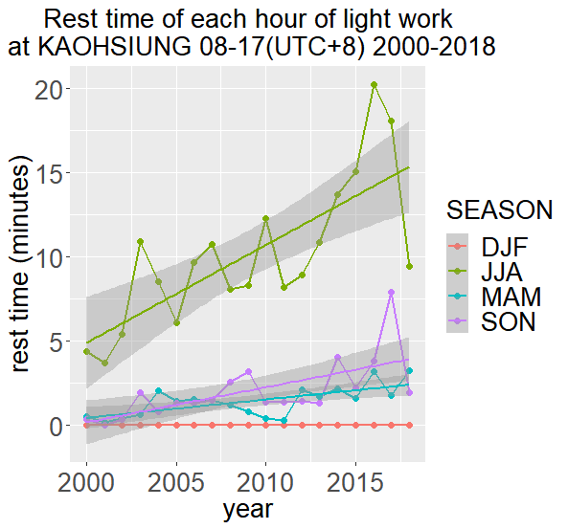
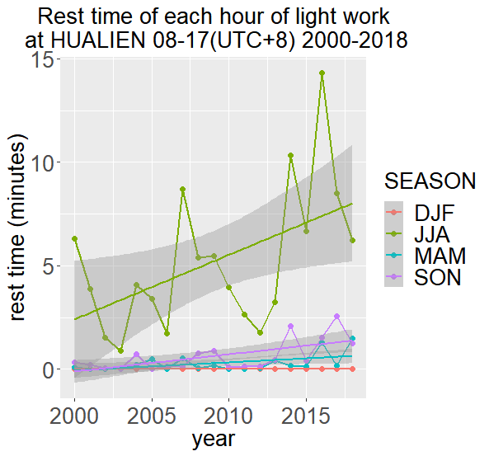
2000-2018 輕工作08-17(UTC+8) 平均每小時休息時間(分鐘)

Slide 16
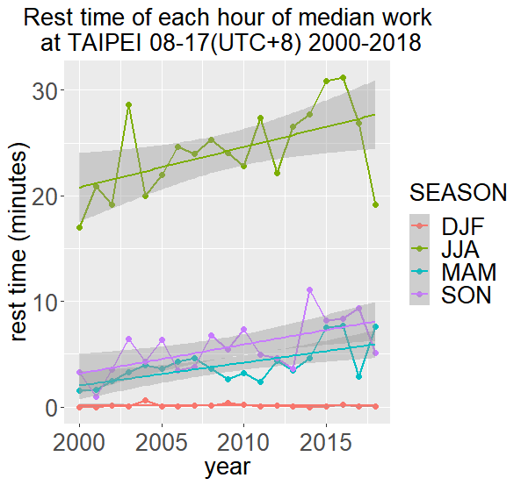
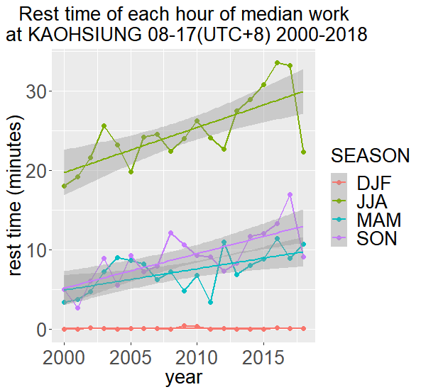
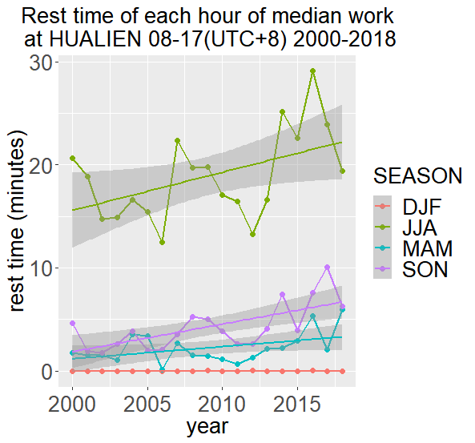
2000-2018 中工作08-17(UTC+8) 平均每小時休息時間(分鐘)

Slide 17
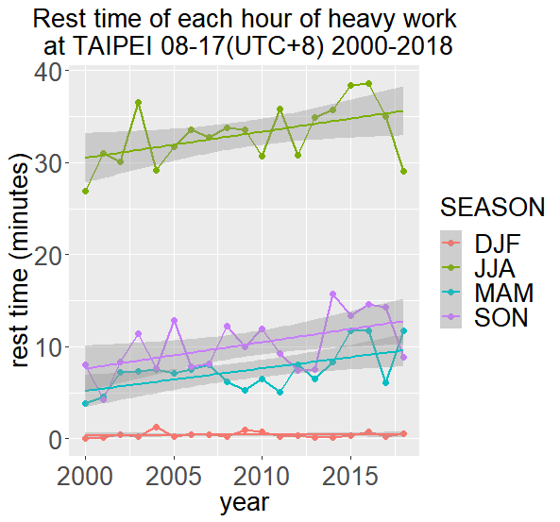
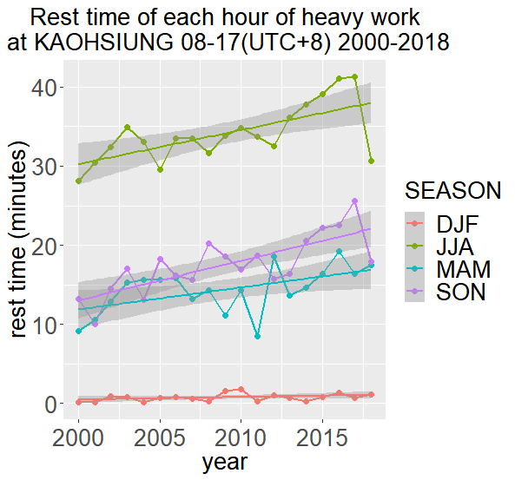
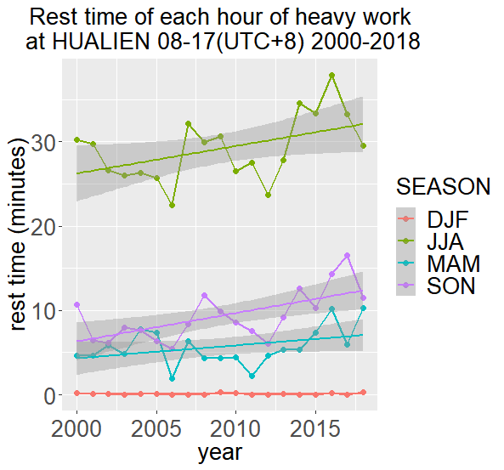
2000-2018 重工作08-17(UTC+8) 平均每小時休息時間(分鐘)

Slide 18
歷年旗色地圖

Slide 19
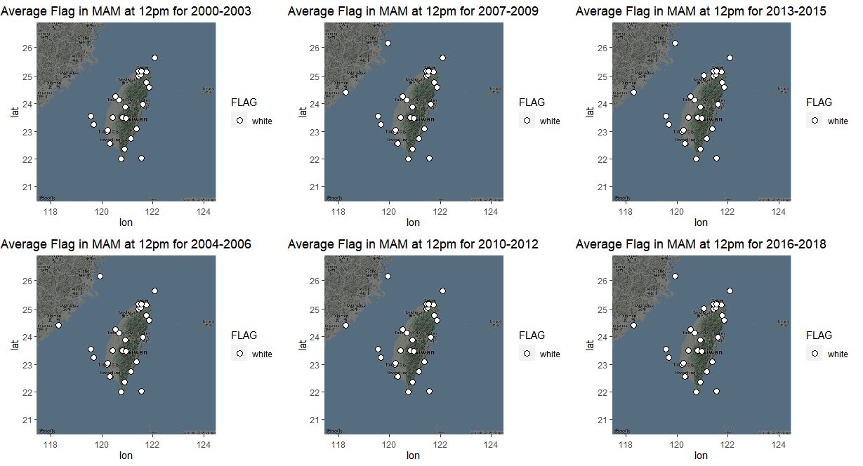
2000-2018 MAM 12:00(UTC+8) 旗色地圖

Slide 20
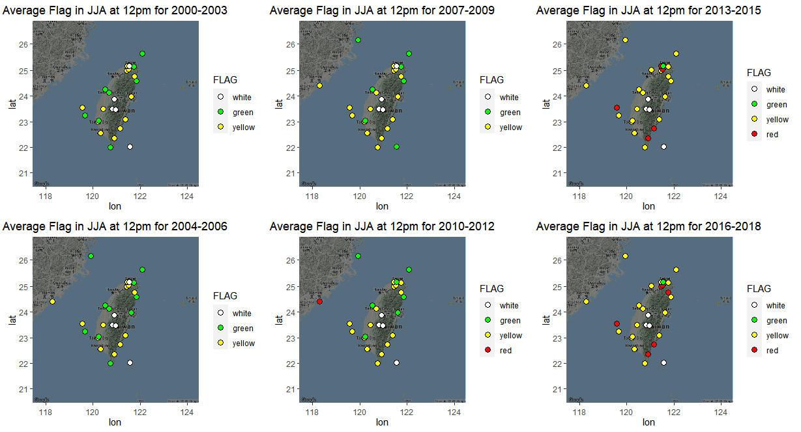
2000-2018 JJA 12:00(UTC+8)旗色地圖

Slide 21
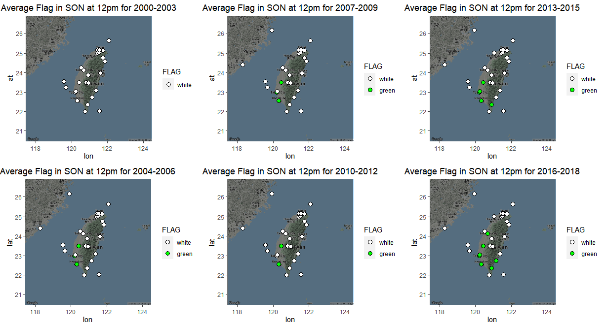
2000-2018 SON 12:00(UTC+8)旗色地圖

Slide 22
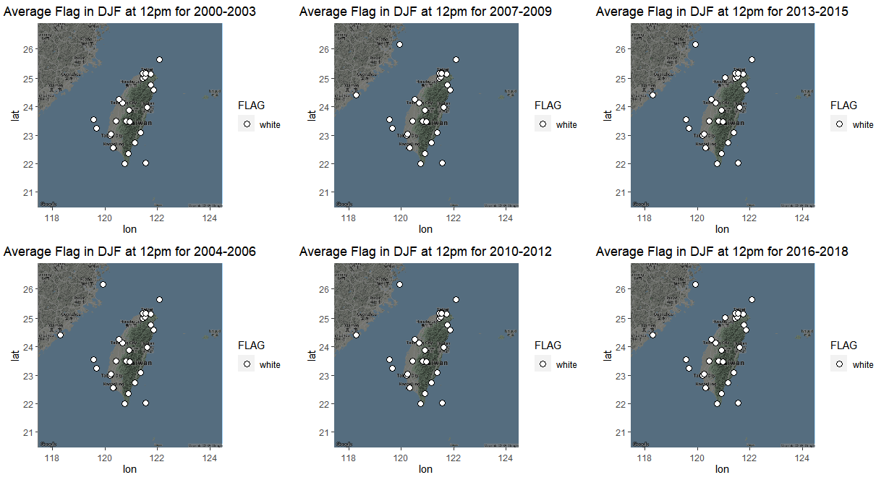
2000-2018 DJF 12:00(UTC+8)旗色地圖

Slide 23
歷年各組測站旗色比例

Slide 24
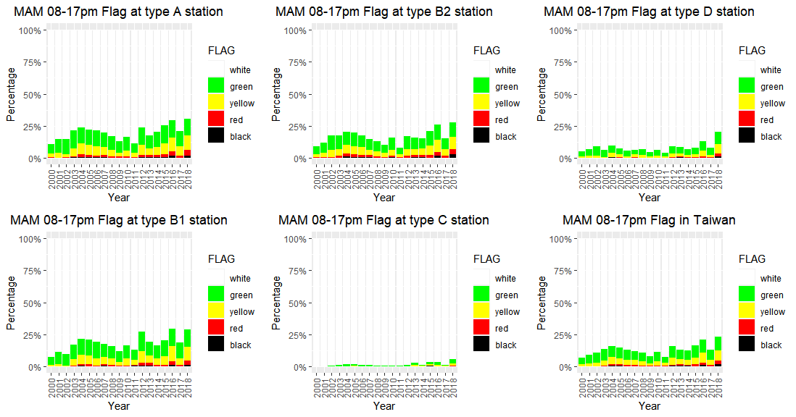
2000-2018 MAM 08-17各組測站旗色比例

Slide 25
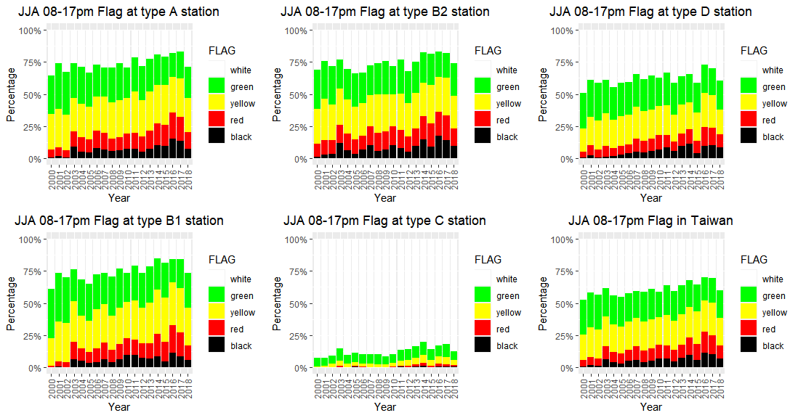
2000-2018 JJA 08-17各組測站 旗色比例

Slide 26
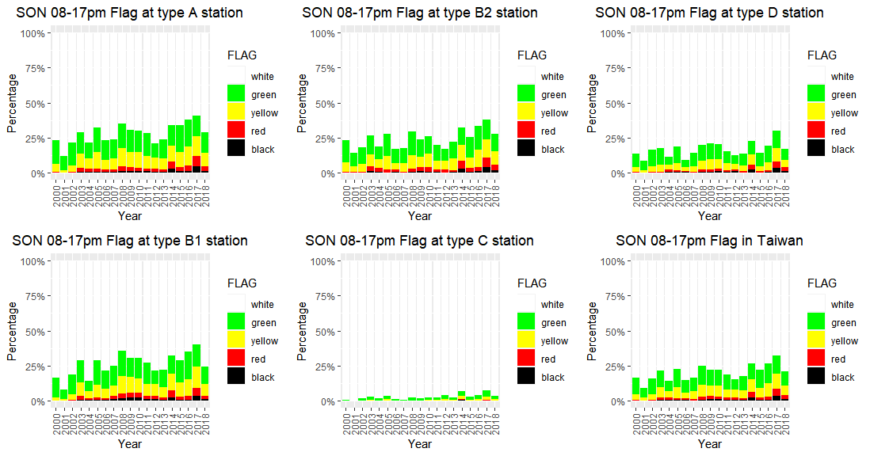
2000-2018 SON 08-17各組測站 旗色比例

Slide 27
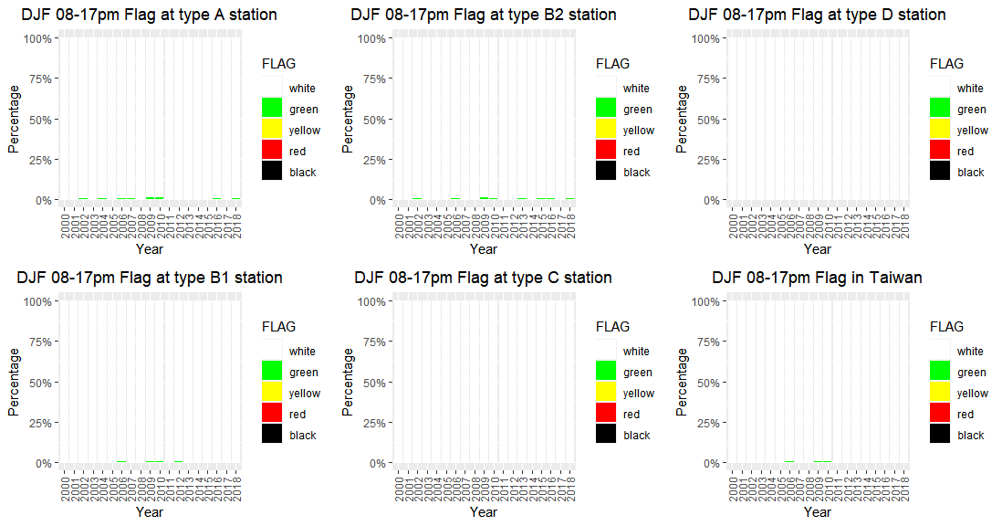
2000-2018 DJF 08-17各組測站 旗色比例

